Slide 1


创新药政策组合优化研究
主讲人：
陈海婷
时间：
2025.4

Slide 2

创新药政策组合的理论基础与研究方法
01
目录
政策工具的使用现状与问题
02
政策组合优化建议
03

Slide 3
01
Part
创新药政策组合的理论基础与研究方法

Slide 4
政策工具视角
环境型政策工具的主导作用
吕倩鹏等（2024）研究发现，环境型政策工具使用最多，占比39.62%。法规制定类政策工具使用频率最高，但产权保护和税收优惠的使用较少，导致资源配置效率低下。
环境型政策为创新药研发提供了稳定的外部环境，但产权保护和税收优惠不足，影响了企业的创新积极性和资源投入。
供给型与需求型政策的均衡发展
供给型和需求型政策工具占比较为均衡，但内部结构差异显著。供给型政策中，人才培养和技术引进政策较少；需求型政策中，临床评价和市场推广政策不足。
供给型政策为创新药研发提供了基础支持，但人才培养和技术引进不足，限制了创新能力的提升；需求型政策有助于创新药的市场推广，但临床评价和市场推广政策的不足，影响了创新药的市场接受度。
政策工具的动态匹配
张新鑫等（2017）利用系统动力学模型研究了价格管制和医保支付政策对制药企业创新激励的影响，指出政策工具的动态匹配对创新药市场绩效至关重要。
政策工具的动态匹配能够根据市场和技术的变化，及时调整政策组合，提高政策的适应性和有效性，促进创新药的研发和市场推广。

Slide 5

博弈论与演化博弈
医药企业与学研机构的合作博弈
王琳等（2020）通过构建医药企业与学研机构的演化博弈模型，分析了政府财政支持和违约金对双方合作意愿的影响，提出加大财政支持和完善专利保护制度的建议。
政府财政支持能够降低医药企业与学研机构的合作成本，提高合作意愿；完善的专利保护制度能够保障双方的创新成果，促进合作的稳定性和持续性。
药企与政府采购组织的竞争博弈
广告战略与研发激励的博弈
梁峰等（2023）构建了国内药企、国外药企和政府采购组织的三方演化博弈模型，分析了带量采购政策下药企的竞争行为，提出政府应采用先高后低的定价策略，以吸引药企参与采购。
带量采购政策能够降低药品采购成本，提高医保资金的使用效率，但需要合理设计定价策略，平衡药企的利益和医保支付能力，以促进药企的积极参与。
张新鑫等（2021）通过构建双寡头制药企业的研发- 价格竞争博弈模型，探讨了广告投资、研发投入和价格管制政策对创新药市场绩效的影响，指出广告投资对研发投入具有“挤入”或“挤出”效应，取决于市场竞争强度。
广告投资能够提高企业的市场知名度和产品竞争力，但过度的广告投资可能导致资源浪费，影响研发投入。价格管制政策需要合理平衡广告投资和研发投入的关系，以提高创新药市场绩效。

Slide 6
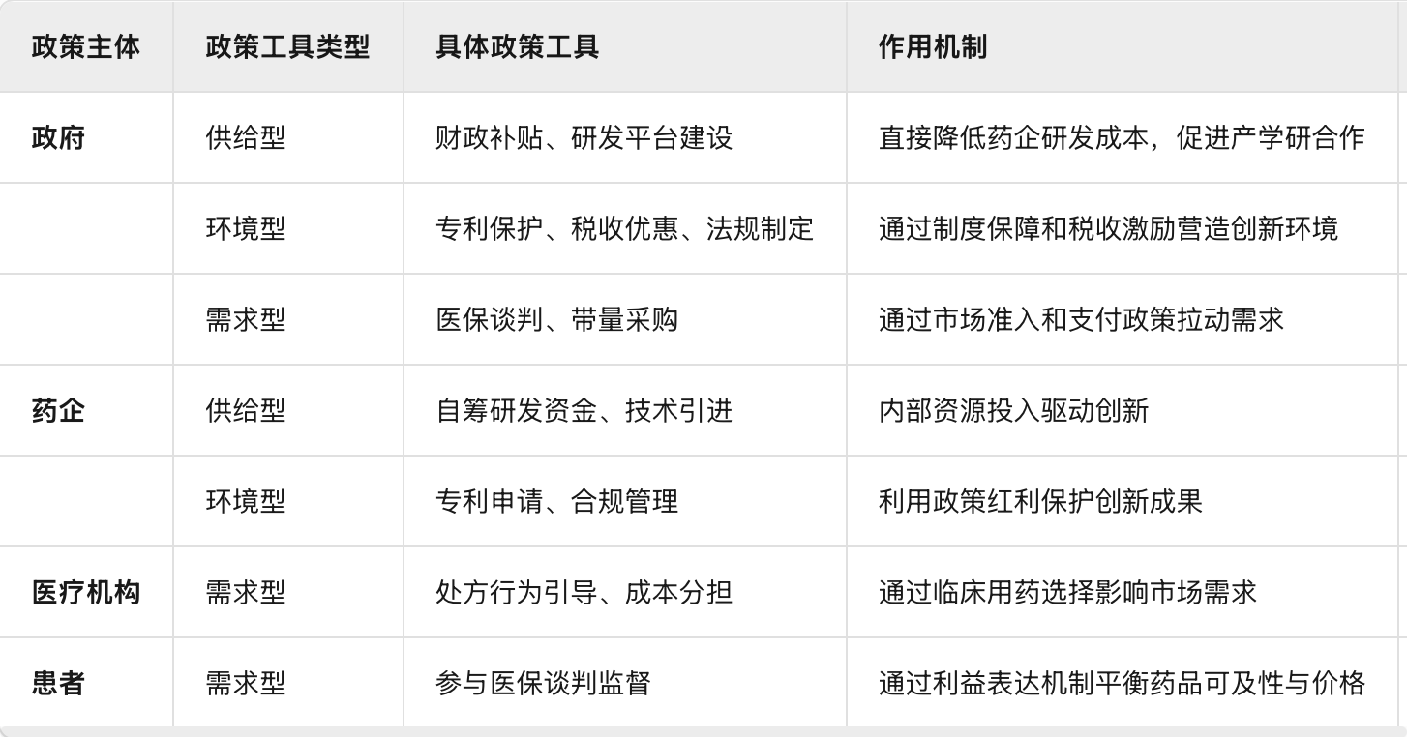
创新药政策研究主体与政策工具对应表

Slide 7
02
Part
政策工具的使用现状与问题

Slide 8
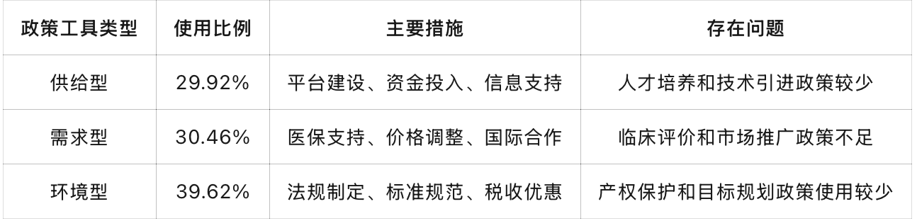
政策工具分布
政策工具类型与使用比例
政策工具的主要措施与存在问题
政策工具的优化方向
环境型政策工具使用最多，占比39.62%；供给型和需求型政策工具占比较为均衡，分别为29.92%和30.46%。但供给型政策中人才培养和技术引进不足，需求型政策中临床评价和市场推广不足。
环境型政策为创新药研发提供了稳定的外部环境，但供给型和需求型政策的内部结构失衡，影响了资源配置效率和创新药的市场推广。
供给型政策主要措施包括平台建设、资金投入和信息支持；需求型政策主要措施包括医保支持、价格调整和国际合作；环境型政策主要措施包括法规制定、标准规范和税收优惠。
供给型政策中，人才培养和技术引进不足，限制了创新能力的提升；需求型政策中，临床评价和市场推广不足，影响了创新药的市场接受度；环境型政策中，产权保护和税收优惠不足，影响了企业的创新积极性。
优化政策工具结构，增加人才培养和技术引进政策，完善临床评价和市场推广政策，加强产权保护和税收优惠，以提高资源配置效率和创新药的市场推广。
合理调整政策工具的使用比例和结构，能够更好地满足创新药研发的需求，促进创新药的研发和市场推广。

Slide 9
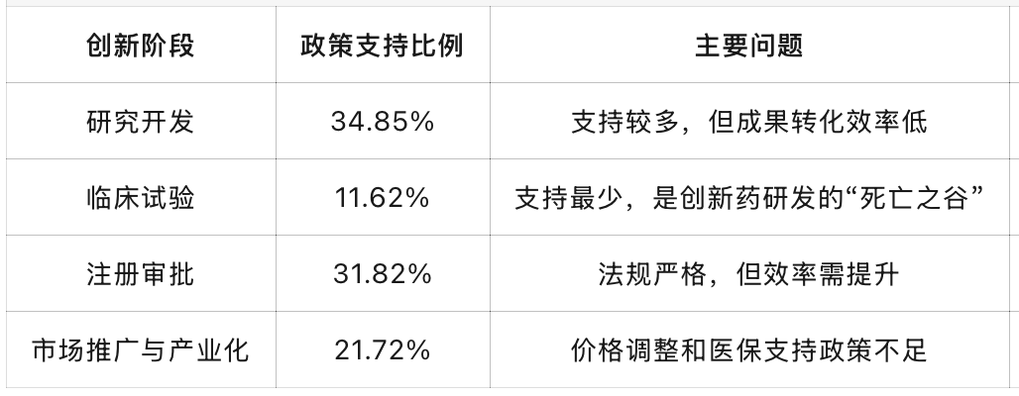
创新过程支持
创新阶段与政策支持比例
创新过程的主要问题与优化建议
创新过程的优化方向
研究开发阶段政策支持比例最高，为34.85%；临床试验阶段政策支持最少，为11.62%；注册审批阶段政策支持比例为31.82%；市场推广与产业化阶段政策支持比例为21.72%。
临床试验阶段支持严重不足，导致创新药研发周期延长、失败率高，成为创新药研发的“死亡之谷”。
研究开发阶段支持较多，但成果转化效率低；临床试验阶段资金投入和监管力度不足；注册审批阶段法规严格，但效率需提升；市场推广与产业化阶段价格调整和医保支持政策不足。
加强产学研合作、优化成果转化机制，提供临床试验资金补助和税收减免，简化注册审批流程、提高透明度，完善医保支付机制、加强市场推广支持，以提高创新药的研发效率和市场推广。
优化创新过程支持，加强临床试验阶段的资金投入和监管力度，提高注册审批效率，完善市场推广与产业化政策，以缩短创新药研发周期、降低失败率、提高市场推广效率。
合理优化创新过程支持，能够更好地促进创新药的研发和市场推广，提高创新药的可及性和可负担性。

Slide 10
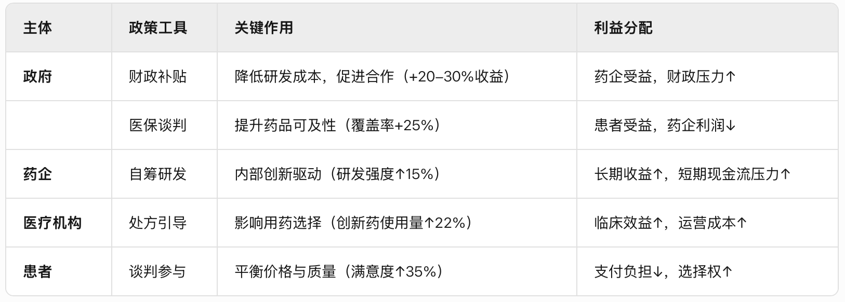
参与主体与核心政策工具
参与主体的利益诉求与政策行为
政府的主要利益诉求是提升创新效率、保障公平性，政策行为包括法规制定、资金支持和医保谈判；企业的主要利益诉求是利润最大化、市场竞争力，政策行为包括研发投入、市场推广和价格谈判；高校和科研院所的主要利益诉求是基础研究、技术转化，政策行为包括科研项目、技术合作和人才培养；医疗机构的主要利益诉求是提供高质量医疗服务，政策行为包括临床试验、药品采购和患者教育；患者的主要利益诉求是获得优质药品、降低医疗负担，政策行为包括医保覆盖、药品可及性。
参与主体的利益诉求和政策行为存在差异，导致协同不足，影响了创新药研发的效率和效果。

Slide 11
03
202X
Part
政策组合优化建议

Slide 12
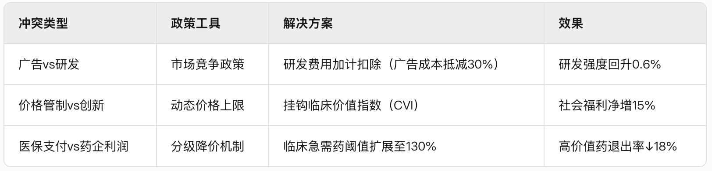
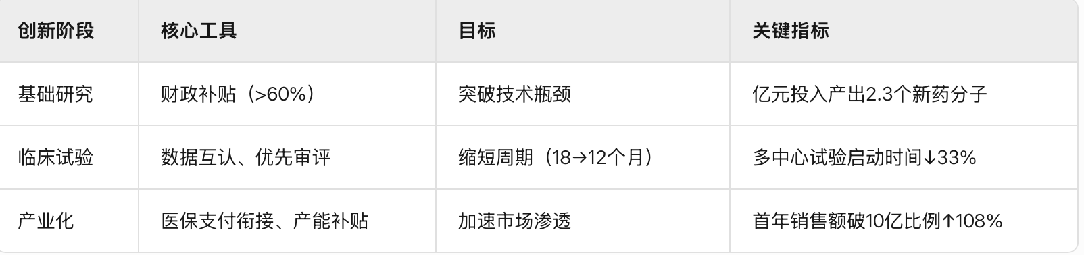
政策冲突和优化路径
企业获得的政策支持最多，但高校和科研院所的支持不足，导致基础研究薄弱，影响创新链的完整性；医疗机构在临床试验和市场推广中的参与度较低，影响了创新药的转化效率。
推动高校和企业共建研发中心，提高科研成果转化效率；提高医疗机构的临床试验监管水平，增加创新药配备指标，促进临床试验和市场推广。
加强参与主体之间的协同合作，推动产学研医深度融合，提高创新链的完整性和创新药的转化效率，促进创新药的研发和市场推广。
合理优化参与主体协同，能够更好地发挥各方的优势，提高创新药研发的效率和效果，满足患者的需求。

Slide 13
优化政策工具结构
税收优惠政策
产权保护政策
临床试验支持政策
具体措施包括研发税收抵免、减免企业所得税，以激励企业加大研发投入。
税收优惠政策能够降低企业的研发成本，提高企业的创新积极性和资源投入，促进创新药的研发。
具体措施包括完善药品试验数据保护、加强中药知识产权保护，以提高研发数据安全性。
产权保护政策能够保障企业的创新成果，防止侵权行为，提高企业的创新积极性和资源投入，促进创新药的研发。
具体措施包括提供资金补助、税收减免，以缓解临床试验资金压力。
临床试验支持政策能够降低临床试验的成本，提高临床试验的效率和成功率，促进创新药的研发。
01
02
03

Slide 14

平衡参与主体利益
产学研合作
医疗机构激励
具体措施包括推动高校和企业共建研发中心，以提高科研成果转化效率。
产学研合作能够充分发挥各方的优势，提高科研成果转化效率，促进创新药的研发和市场推广。
具体措施包括提高临床试验监管水平、增加创新药配备指标，以促进临床试验和市场推广。
医疗机构激励政策能够提高医疗机构的参与度，促进临床试验和市场推广，提高创新药的可及性和可负担性。

Slide 15
推动产业升级
01
02
基础研究投入
前沿技术应用
具体措施包括加大生命科学、生物技术领域的投入，以提升原始创新能力。
基础研究投入能够提高我国在创新药研发领域的原始创新能力，为创新药的研发提供技术支持和理论基础。
具体措施包括支持人工智能、组学技术在药物研发中的应用，以提高研发效率和精准度。
前沿技术应用能够提高创新药研发的效率和精准度，降低研发成本和失败率，促进创新药的研发和市场推广。

Slide 16
动态评估与调整机制
动态评估机制
调整机制
具体措施包括建立政策组合的动态评估和调整机制，以及时捕捉市场和技术变化，确保政策效益。
动态评估机制能够根据市场和技术的变化，及时调整政策组合，提高政策的适应性和有效性，促进创新药的研发和市场推广。
具体措施包括根据动态评估结果，及时调整政策工具的使用比例和结构，以提高政策的适应性和有效性。
调整机制能够根据市场和技术的变化，及时调整政策工具的使用比例和结构，提高政策的适应性和有效性，促进创新药的研发和市场推广。

Slide 17
主要参考文献：
吕倩鹏, 吴红, 刘智勇. 政策工具视角下我国创新药物研发政策量化研究[J]. 中国卫生事业管理, 2024, 41(12): 1393-1399.
梁峰, 刘凌恒, 李晗. 集中带量采购背景下医药企业竞争行为的演化博弈与仿真分析[J]. 经济与管理, 2023, 37(4): 83-100.
张新鑫, 侯文华, 申成霖. 价格管制、战略性创新激励与创新药市场绩效[J]. 科研管理, 2017, 38(10): 68-75.
张新鑫, 申成霖. 市场竞争、政府创新激励与制药企业创新决策[J]. 运筹与管理, 2023, 32(3): 15-21.
张新鑫, 侯文华, 申成霖. 医药产学研联盟创新决策、创新危机与利润分配[J]. 运筹与管理, 2016, 25(3): 267-273.
温艳, 于溪源, 胡劲松. 竞争型医药供应链研发创新策略及行为选择[J]. 山东大学学报（理学版）, 2023, 58(7): 18-31.
康姗姗, 胡霞, 颜建周. 药品上市决策中的多方利益博弈[J]. 中国药房, 2010, 21(21): 1921-1925.
张新鑫, 申成霖. 制药企业广告投资、研发投入与创新药绩效[J]. 技术经济, 2021, 40(7): 36-43.
谭清立, 李永盈, 崔洪瑞. 创新药医保谈判的博弈分析[J]. 卫生经济研究, 2024, 41(6): 5-9.

Slide 18
谢谢大家

